Slide 1
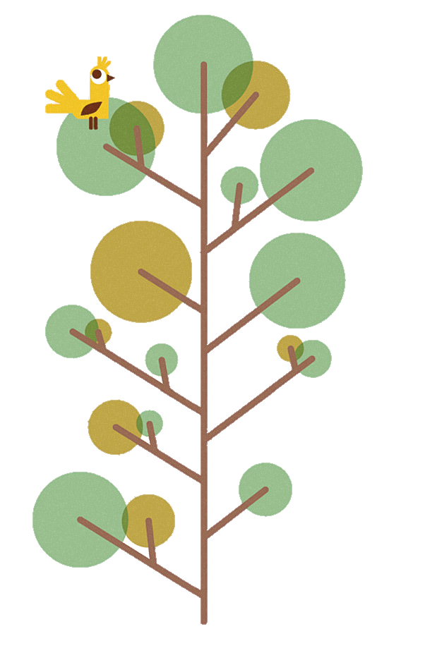




LUYỆN TẬP – TR 105

Slide 2
MỤC TIÊU
- Học sinh trừ nhẩm các số tròn nghìn, tròn trăm các số đến 4 chữ số. Củng cố về phép trừ các số đến 4 chữ số và giải bài toán bằng hai phép tính.
- Rèn cho học sinh kĩ năng trừ nhẩm các số tròn nghìn, tròn trăm các số đến 4 chữ số.
- Phát triển năng lực tự học, NL giải quyết vấn đề và sáng tạo, NL tư duy - lập luận logic.

Slide 3


THỰC HÀNH

Slide 4
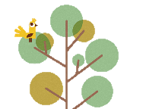
Bài 1: Tính nhẩm:
8000 – 5000 = ?
Nhẩm: 8 nghìn – 5 nghìn = 3 nghìn
Vậy: 8000 – 5000 = 3000
7000 – 2000 =
6000 – 4000 =
5000
9000 – 1000 =
10 000 – 8000 =
8000
2000
2000

Slide 5

Bài 2: Tính nhẩm ( theo mẫu ):
Mẫu:
5700 – 200 = 5500
8400 – 3000 = 5400
3600 – 600 =
7800 – 500 =
9500 – 100 =
3000
6200 – 4000 =
4100 – 1000 =
5800 – 5000 =
5800
7300
3100
9400
800

Slide 6
Bài 3: Đặt tính rồi tính:
7284 – 3528
9061 - 4503
6473 – 5645
4492 - 833
7284
9061
6473
4492
_
_
_
_
3528
4503
5645
833
3756
4558
828
3659

Slide 7
* Bài 4: Một kho có 4720kg muối, lầm đầu chuyển đi 2000kg muối, lần sau chuyển đi 1700kg muối. Hỏi trong kho còn lại bao nhiêu ki – lô – gam muối?
Cách 1:
Cách 2:
Tóm tắt:
Bước 1: Tính tổng số kg muối của cả 2 lần chuyển đi. ( phép tính cộng )
Bước 2: Tìm số kg muối còn lại trong kho
( phép tính trừ)
Một kho : 4720kg muối
Bước 1: Tìm số kg muối còn lại sau lần 1 đã chuyển đi ( phép tính trừ)
Bước 2: Tìm số kg muối còn lại sau lần 2 chuyển đi. ( phép tính trừ)
Lần 1 chuyển: 2000kg muối
Lần 2 chuyển: 1700kg muối
Trong kho:…kg muối?

Slide 8
Cách 1: BÀI GIẢI
Cách 2: BÀI GIẢI
Cả hai lần chuyển đi số ki – lô – gam muối là:
2000 + 1700 = 3700 ( kg )
Trong kho còn lại số ki – lô – gam muối là:
4720 – 3700 = 1020 ( kg )
Đáp số: 1020 kg muối
Sau lần 1 chuyển đi, trong kho còn lại số ki – lô – gam muối là:
4720 – 2000 = 2720 ( kg )
Sau lần 2 chuyển đi, trong kho còn lại số ki – lô – gam muối là:
2720 – 1700 = 1020 ( kg )
Đáp số: 1020 kg muối

Slide 9
THANK YOU
THANK YOU FOR YOUR DOWNLOAD AND WATCH

